Slide 1
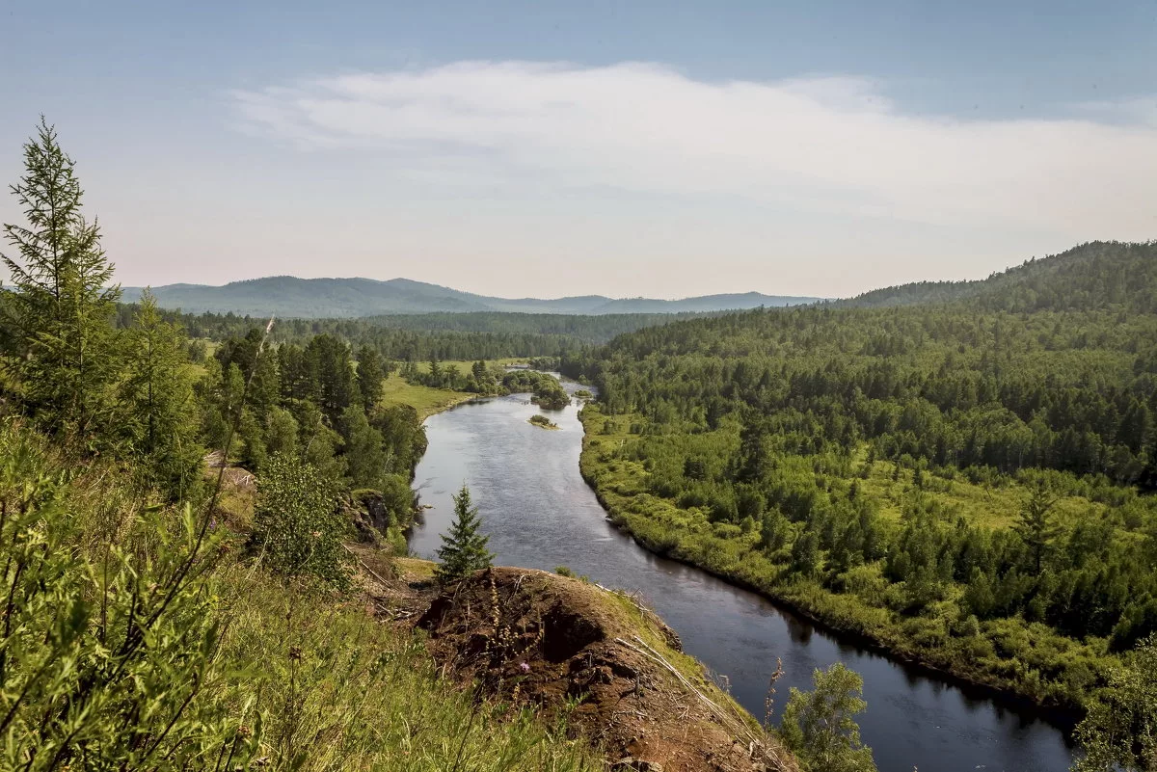
Родное ЗАБАЙКАЛЬЕ

Slide 2
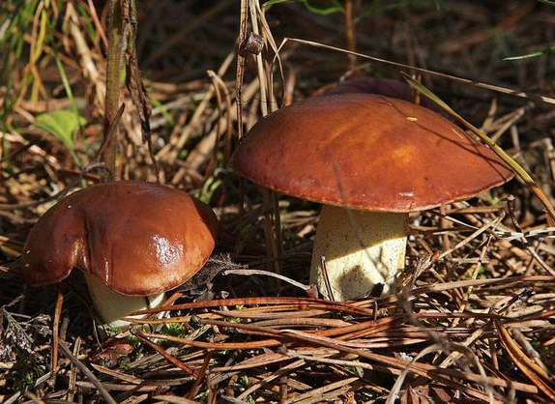
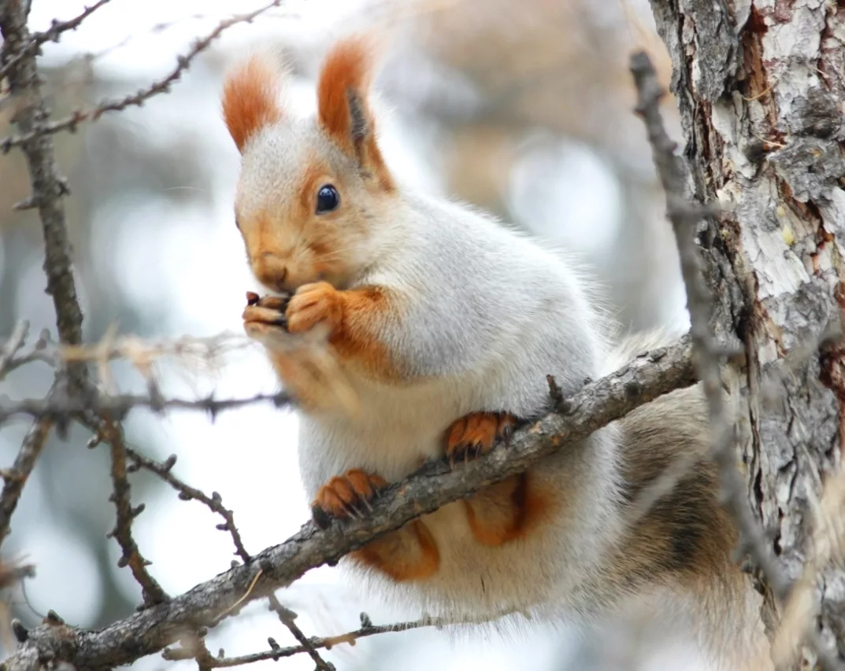
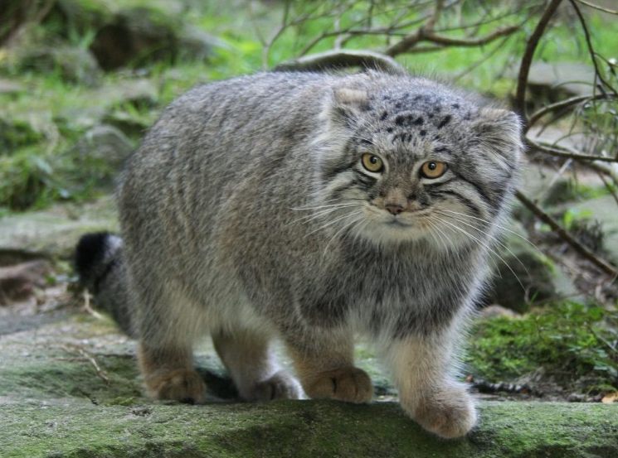
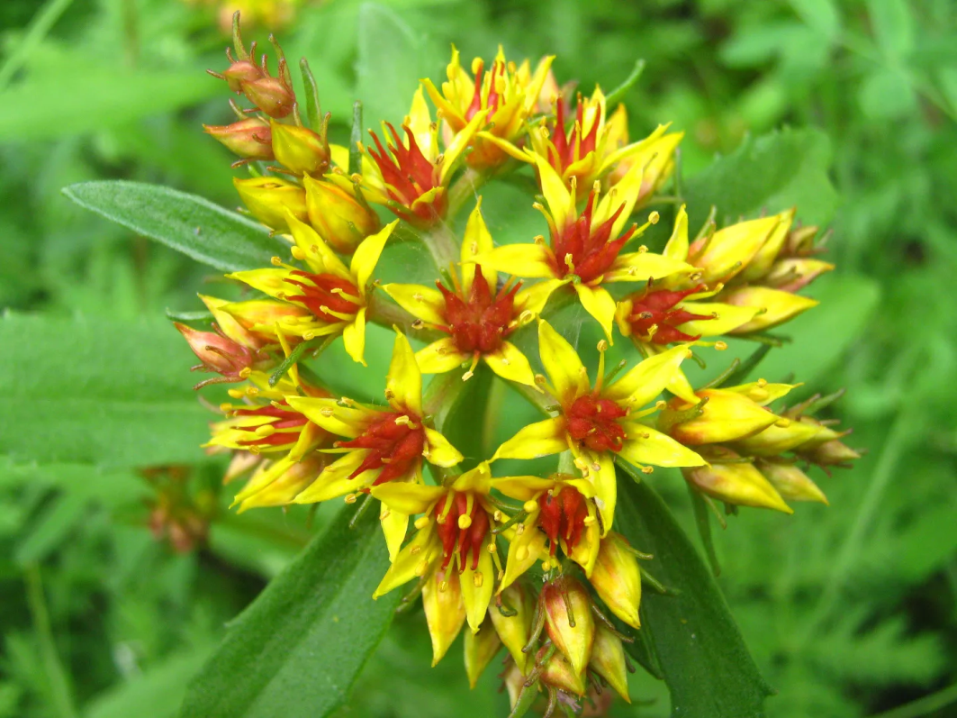

Slide 3
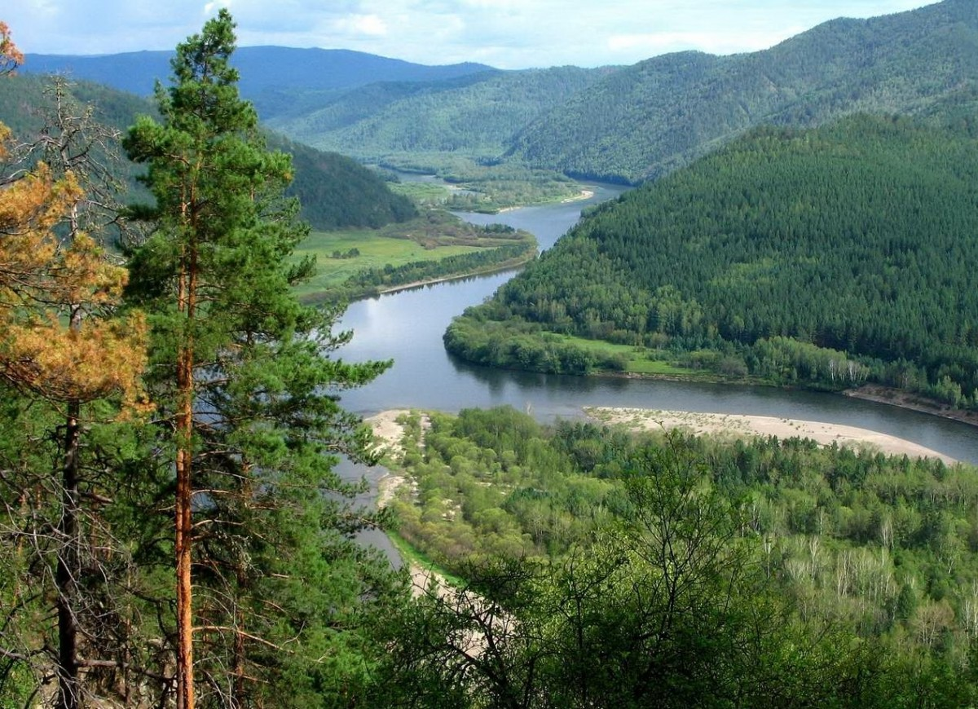
Георгий Граубин

Slide 4
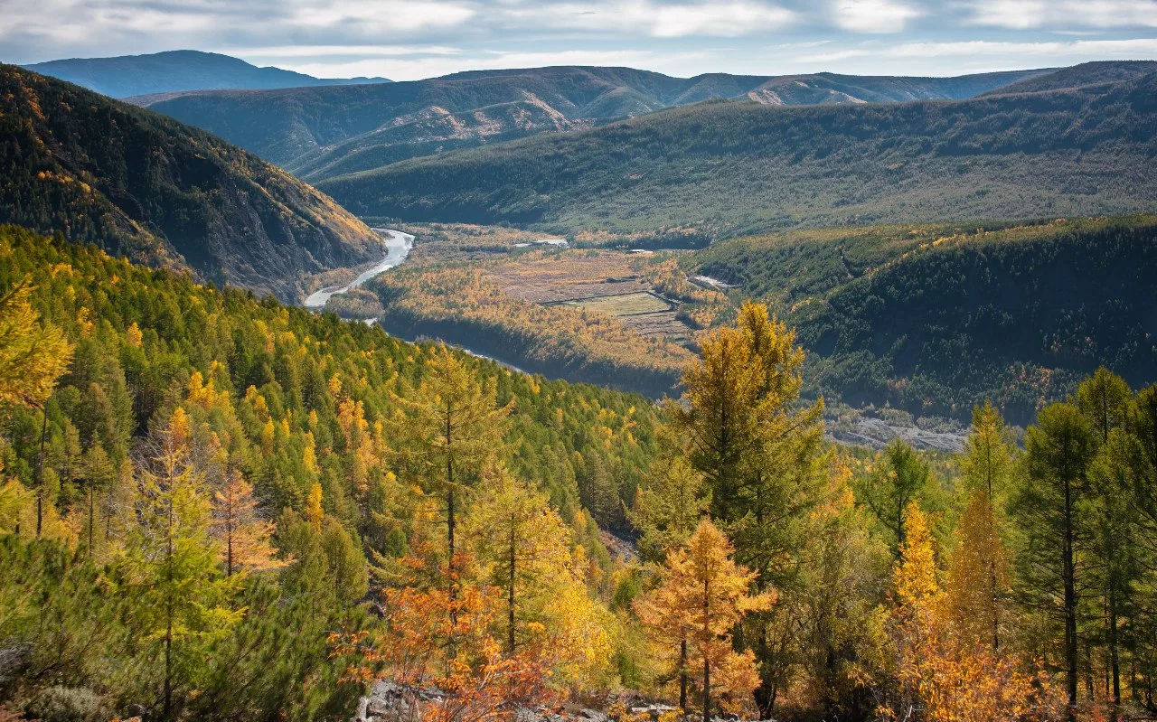
По страницам четырехэтажной тайги

Slide 17
Вопрос 1
Вставьте пропущенное слово:
... - это за Байкалом,
Это там, где сопки и тайга,
Это там, снег по перевалом,
Где зимой беснуется пурга.
ЗАБАЙКАЛЬЕ

Slide 18
Вопрос 2
Лесной сказочный терем очень больших размеров. Что это?

Slide 19
Вопрос 3
Сколько «этажей» в нашей забайкальской тайге?

Slide 20
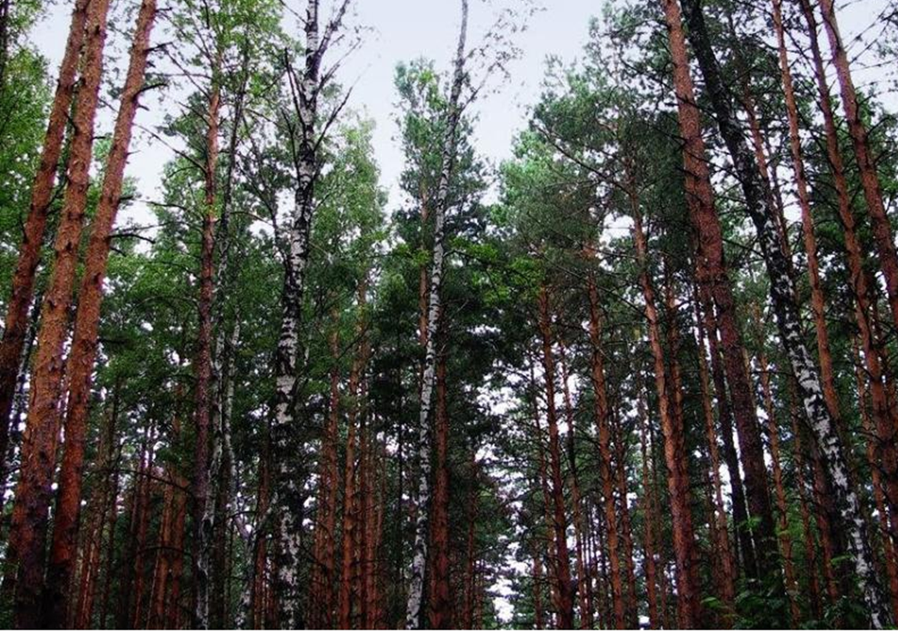
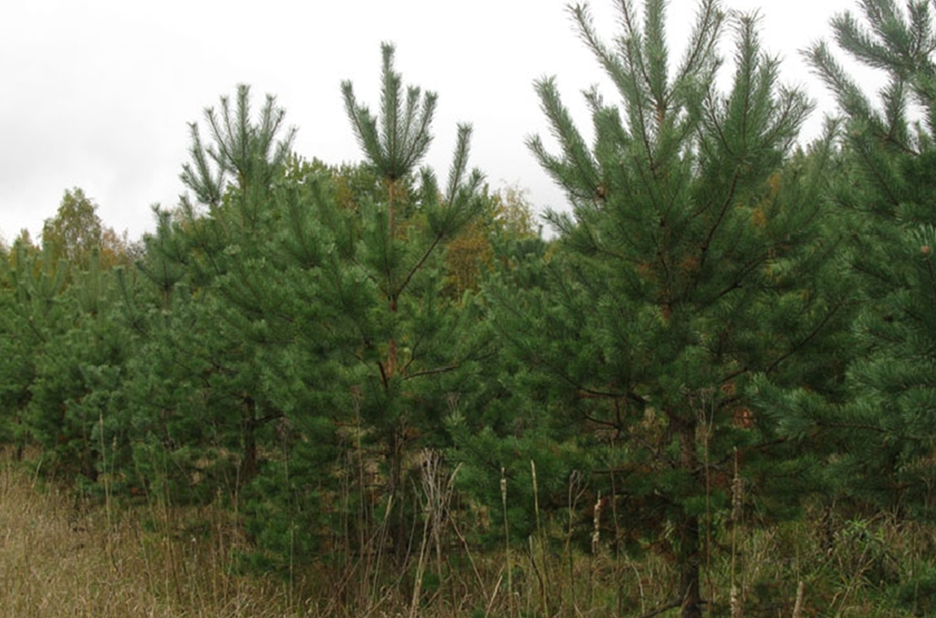
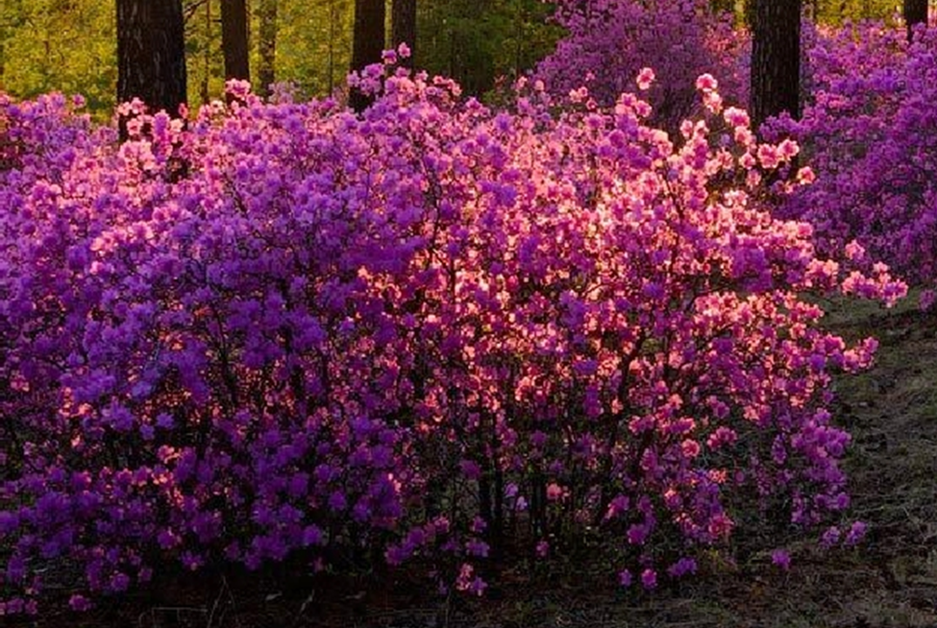
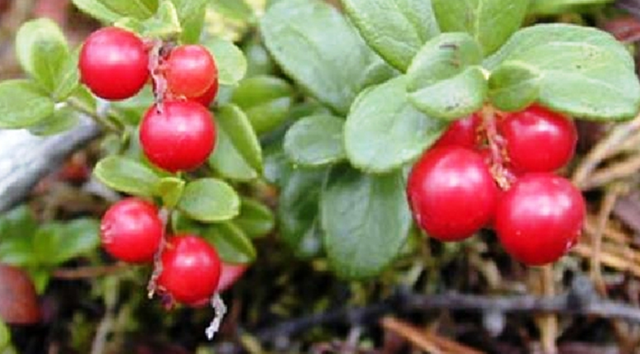
Вопрос 4
Назовите все четыре этажа

Slide 21
Вопрос 5
Какого зверька называют «бриллиантом Сибири»?

Slide 22
Вопрос 6
Самый крупный лось, проживающий в Сибири?

Slide 23
Вопрос 7
Самый маленький из сибирских оленей.

Slide 24
Вопрос 7
Таежный хищник, который может бегать со скоростью поезда.

Slide 25
Вопрос 7
Как зовут таежного музыканта, играющего на лучине сухого дерева?

